Slide 1
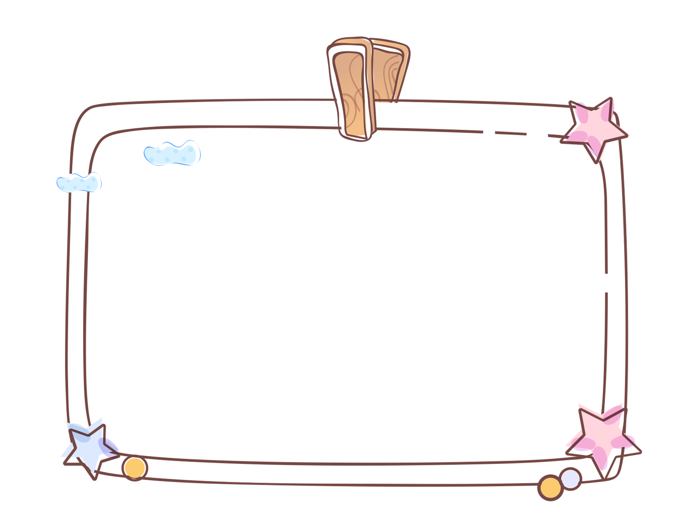
PHÒNG GD &ĐT LONG BIÊN
TRƯỜNG TIỂU HỌC PHÚC LỢI
BÀI 28: CẢNH ĐẸP QUÊ EM

Slide 2
01
Khởi động

Slide 3
Xin chào tất cả các bạn!
Các bạn hãy đoán xem sau đây địa danh nổi tiếng nào nhé.
Cùng học tiếp bài mới

Slide 4
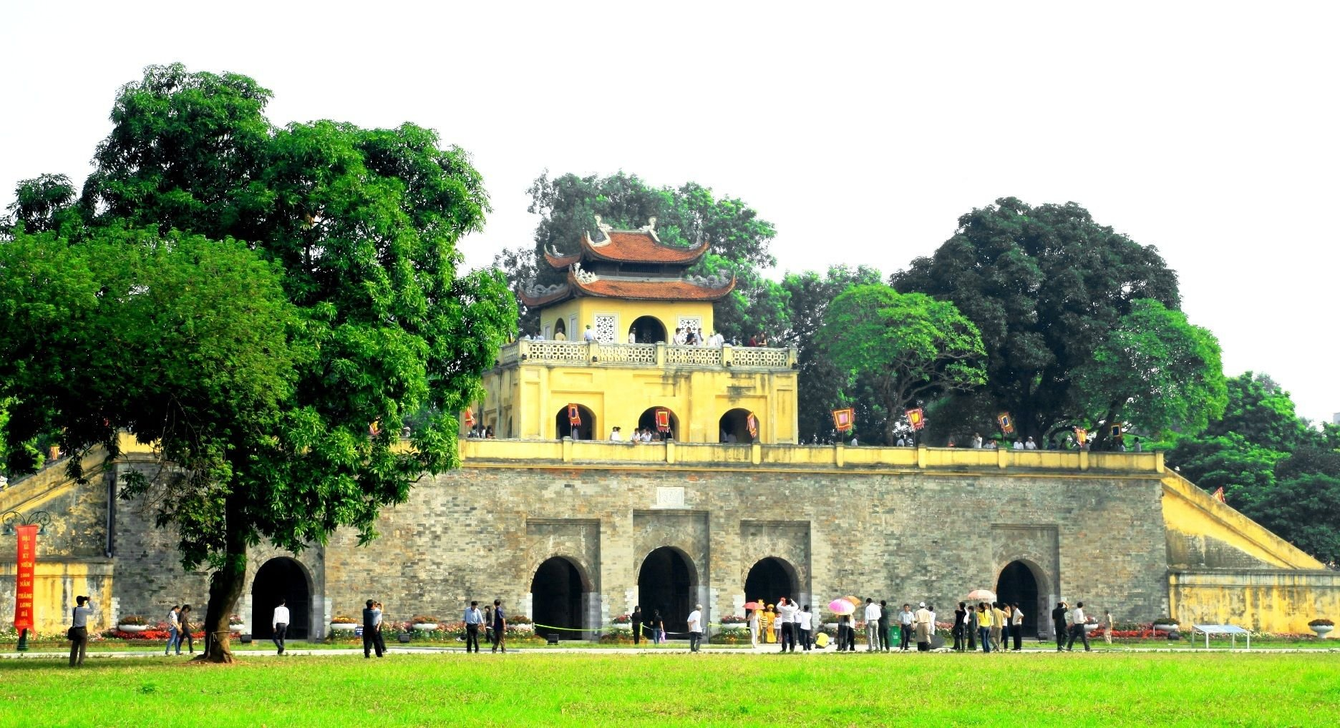
Câu trả lời: Hoàng thành Thăng Long
Trở về

Slide 5
Câu trả lời: Vịnh Hạ Long
Trở về

Slide 6
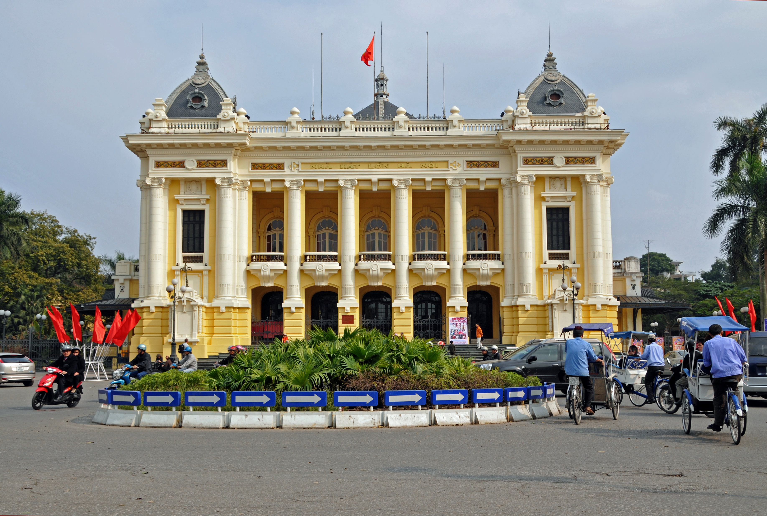
Câu trả lời: Nhà hát lớn Hà Nội
Trở về

Slide 7
02
Khám phá

Slide 8
2. Xây dựng kế hoạch tham quan một cảnh đẹp của quê hương

Slide 9
Lựa chọn địa điểm tham quan
Dự kiến thời gian và những việc cần chuẩn bị cho chuyến tham quan

Slide 10
Tiêu chí lựa chọn:
+ Địa điểm không quá xa, đi xe trong khoảng 30 đến 45 phút.
+ An toàn cho trẻ em.

Slide 11
Để chuẩn bị cho chuyến đi cần những gì?
Đồ dùng cá nhân mang theo:
- Trang phục phù hợp – giày thể thao, dép quai hậu;
- bình nước;
- mũ nón, kính, kem chống nắng (nếu cần);
- sổ, bút để ghi chép;
- đồ ăn đệm như bánh, sữa;
- túi nhựa đựng rác;
- giấy ăn

Slide 12
Để chuẩn bị cho chuyến đi cần những gì?
Cách nhận ra các thành viên trong tổ để không đi lạc: Đeo ruy-băng màu vào cổ tay các thành viên mỗi tổ.
- Ghi vào vở thời gian, địa điểm tập trung.
- Giáo viên dặn dò HS về việc đảm bảo an toàn, không bị lạc, bị ngã,…

Slide 13
Kết luận
Việc đi tham quan danh lam thắng cảnh cũng cần được chuẩn bị chu đáo để chuyến đi an toàn, hiệu quả, có nhiều cảm xúc.

Slide 14
Mở rộng và tổng kết chủ đề

Slide 15
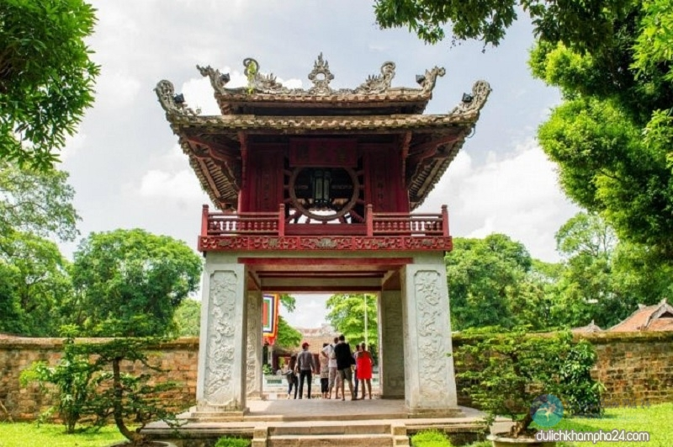
Đây là địa điểm nào?
Văn Miếu Quốc Tử Giám – trường đại học đầu tiên ở Việt Nam được xây dựng vào năm 1070, nơi diễn ra các cuộc thi tuyển chọn nhân tài khắp cả nước

Slide 16
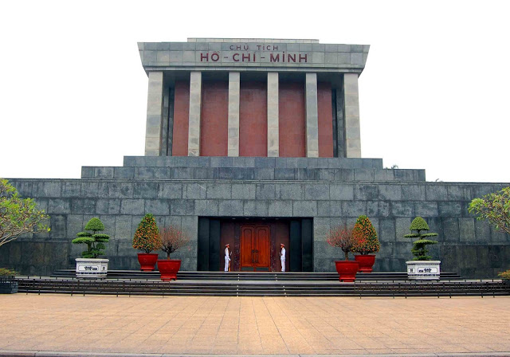
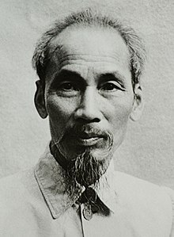
Đây là địa điểm nào?
Lăng Bác- nơi gìn giữ thi hài chủ tịch Hồ Chí Minh

Slide 17
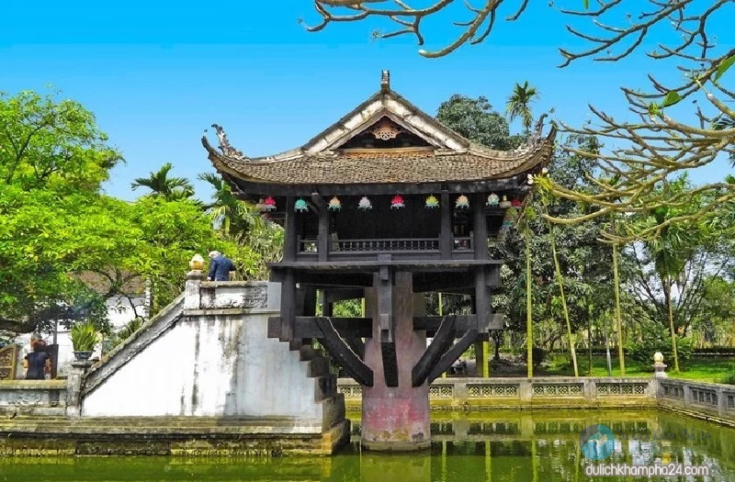
Đây là địa điểm nào?
Chùa Một Cột - ngôi chùa độc đáo được xây dựng từ năm 1049

Slide 18
Kết luận
Mỗi chuyến đi chúng ta đều thu hoạch được nhiều thông tin thú vị. Các em sẵn sàng để khám phá nhé!

Slide 19
Hoạt động về nhà

Slide 20
Về nhà, các em kể với bố mẹ về mong muốn đến thăm cảnh đẹp quê hương và thông báo về chuyến đi sắp tới.

